Slide 1
Тема 3: План счетов и инструкция по его применению
Кафедра экономики и управления
Арнаут Марина Николаевна

Slide 2
Виды инструкций и планов счетов
Приказ Минфина России от 01.12.2010 N 157н (ред. от 28.12.2018)
"Об утверждении Единого плана счетов бухгалтерского учета для органов государственной власти (государственных органов), органов местного самоуправления, органов управления государственными внебюджетными фондами, государственных академий наук, государственных (муниципальных) учреждений и Инструкции по его применению"
Бухгалтерский учет имеет свои специфические особенности как в казенных, так и бюджетных и автономных учреждениях, поэтому для каждого типа учреждений изданы приказы в развитие Инструкции № 157н:
для казенных учреждений – Приказ Минфина России от 06.12.2010 N 162н «Об утверждении Плана счетов бюджетного учета и Инструкции по его применению»;
для бюджетных учреждений – Приказ Минфина России от 16.12.2010 N 174н «Об утверждении Плана счетов бухгалтерского учета бюджетных учреждений и Инструкции по его применению»;
для автономных учреждений – Приказ Минфина России от 23.12.2010 N 183н «Об утверждении Плана счетов бухгалтерского учета автономных учреждений и Инструкции по его применению»

Slide 3
План счетов согласно Инструкции 174н состоит из 5 разделов:
Раздел 1. Нефинансовые активы
Раздел 2. Финансовые активы
Раздел 3. Обязательства
Раздел 4. Финансовый результат
Раздел 5. Санкционирование расходов бюджета
Также в плане счетов приводятся забалансовые счета.

Slide 4
Правила
На основе соответствующего Плана счетов и Инструкции по его применению, учреждением разрабатывается и утверждается рабочий план счетов бухгалтерского учета.
Рабочий план счетов имеет структуру и кодировку счетов. Нумерация счетов построена с использованием бюджетной классификации.

Slide 5
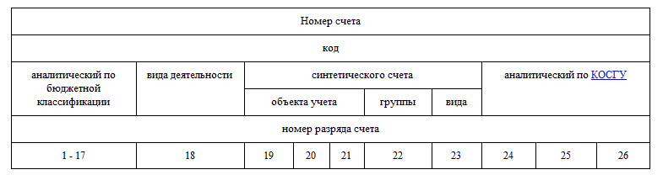
Номер счета бюджетного учета состоит из 26 разрядов
в 1 - 17 разрядах - аналитический код по классификационному признаку поступлений и выбытий;
в 18 разряде - код вида финансового обеспечения (деятельности);
19 - 21 разряд - код синтетического счета Плана счетов бухгалтерского (бюджетного) учета;
22 - 23 разряд - код аналитического счета Плана счетов бухгалтерского (бюджетного) учета;
24 - 26 разряд - аналитический код вида поступлений, выбытий объекта учета.

Slide 6
В 1 - 17 разрядах номера счета бюджетного учета учреждениями отражается код классификации (с 4 по 20 разряд) доходов бюджетов, расходов бюджетов, источников финансирования дефицитов бюджетов (т.е. КБК без учета кода главного администратора доходов или главного распорядителя бюджетных средств)

Slide 7
18 разряд - код вида финансового обеспечения (деятельности):
1 - деятельность, осуществляемая за счет средств соответствующего бюджета бюджетной системы РФ (бюджетная деятельность);
2 - приносящая доход деятельность (собственные доходы учреждения);
3 - средства во временном распоряжении;
4 - субсидии на выполнение государственного (муниципального) задания;
5 - субсидии на иные цели;
6 - субсидии на цели осуществления капитальных вложений;
7 - средства по обязательному медицинскому страхованию;
8 - средства некоммерческих организаций на лицевых счетах;
9 - средства некоммерческих организаций на отдельных лицевых счетах.

Slide 8
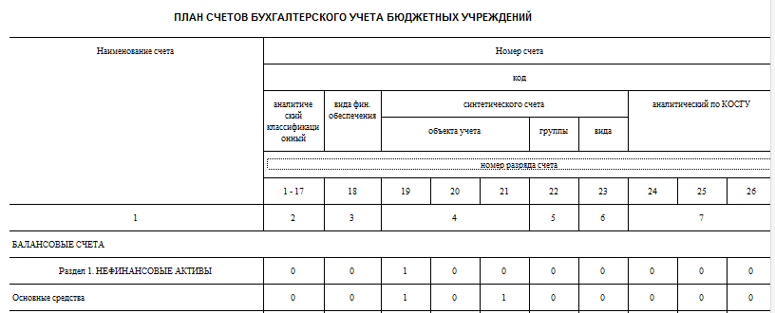
Начиная с 19 разряда используется план счетов Инструкции 174н:
Фрагмент:
Органам государственной власти, органам управления государственных внебюджетных фондов, органам управления территориальных государственных внебюджетных фондов, органам местного самоуправления разрешается введение в код аналитического счета Плана счетов дополнительных разрядов для получения дополнительной информации, необходимой внутренним и внешним пользователям отчетности.

Slide 9
Разряды 18 - 26 номера счета Плана счетов (Рабочего плана счетов) образуют код счета бухгалтерского учета.

Slide 10
Роль главного распорядителя бюджетных средств в формировании номера счета
В бюджетном процессе участвуют много субъектов и контролирующие органы требуют указания ГРБС. В таком случае казенные и бюджетные учреждения на практике применяют уже не 26 разрядов, а 29

Slide 11
Забалансовые счета
Забалансовые счета - это счета, которые предназначены для отражения информации об имуществе, правах и обязательствах, не являющихся балансовыми объектами учета.
Необходимо вести учет таких объектов в следующих целях:
• для осуществления внутреннего контроля за их сохранностью, целевым использованием и движением;
• для раскрытия сведений о деятельности учреждения в формируемой отчетности.

Slide 12
Забалансовые счета
Учет на забалансовых счетах ведется по простой системе - без применения метода двойной записи.
При принятии объектов учета на забалансовый счет сумму по нему увеличивают, при выбытии - уменьшают.

Slide 13
Забалансовые счета (фрагмент)
Наименование счета | Номер счета
Имущество, полученное в пользование | 01
Материальные ценности на хранении | 02
Бланки строгой отчетности | 03
Сомнительная задолженность | 04
Материальные ценности, оплаченные по централизованному снабжению | 05
Задолженность учащихся и студентов за невозвращенные материальные ценности | 06
Награды, призы, кубки и ценные подарки, сувениры | 07
Путевки неоплаченные | 08
Запасные части к транспортным средствам, выданные взамен изношенных | 09
Обеспечение исполнения обязательств | 10
Государственные и муниципальные гарантии | 11

